Slide 1
6. évfolyam – 2. téma
Magyarország az Árpádok idején
Készült: Pécs, TVT – Maczko András

Slide 2
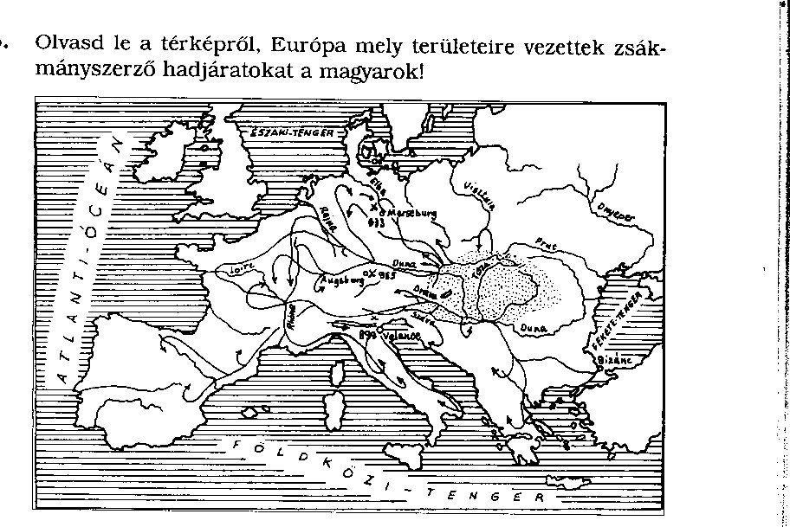
1. Merre vezették kalandozó hadjárataikat a magyarok?
A: ________
B: ________
C: ________
A
B
C
Megoldás
Készült: Pécs, TVT – Maczko András

Slide 3
2. Milyen helyeket jelölnek a számok?
Esztergom
Dalmácia
Horvátország
Pozsony
Vértes
Buda
Kalocsa
Pécs
Veszprém
Székesfehérvár
Erdély
Vereckei hágó
Muhi
Trau
Tihany
Készült: Pécs, TVT – Maczko András
Megoldás

Slide 4
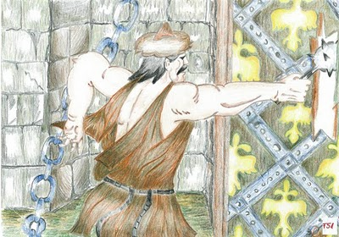
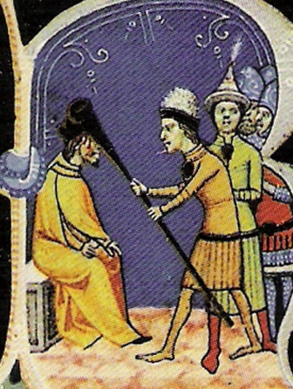
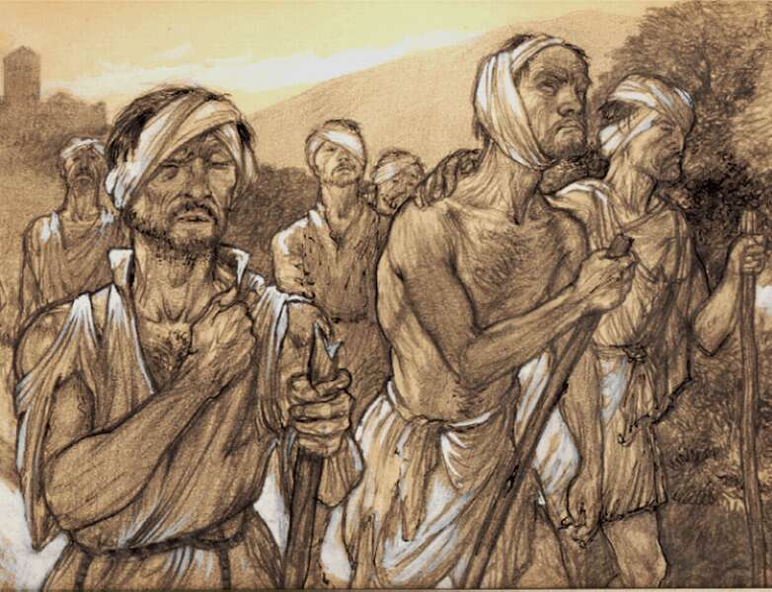
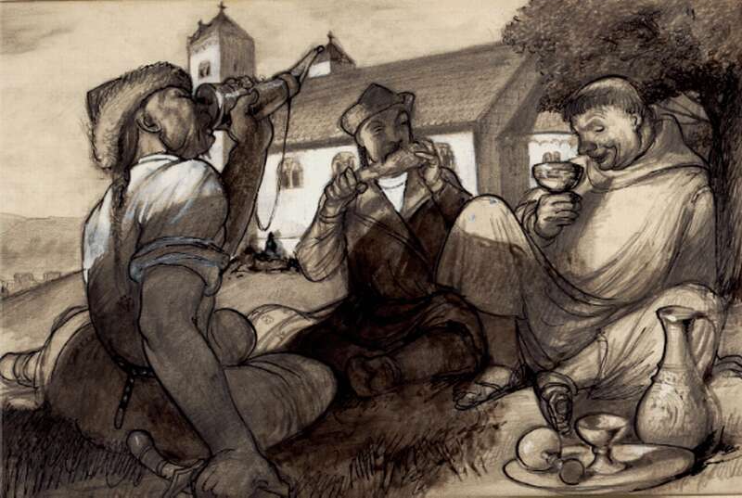
3. Párosítsa a képet a mondához!
1
3
2
4
A: Lehel kürtje
B: Sankt Gallen-i kaland
C: Botond monda
D: Gyászmagyarok
Megoldás
Készült: Pécs, TVT – Maczko András

Slide 5
4. Melyik fogalomra ismer?
Arany függőpecséttel ellátott okirat: ____
Nem keresztény ember: ____
Félnomád népcsoport , a XIII. sz. telepedik le: ____
Mongol eredetű népcsoport támadása 1241-ben: ____
A király által tartott bíráskodás: ______
Egyházmegye élén álló főpap: ____
Magyarország első uralkodó családja: ___
Megoldás
Készült: Pécs, TVT – Maczko András

Slide 6
5. Rendezze időrendbe az uralkodókat!
IV. Béla
I. (Szent) László
I. (Szent) István
IV. (Kun) László
I. András
Könyves Kálmán
Megoldás
Készült: Pécs, TVT – Maczko András

Slide 7
6. Kik a királyi tanács tagjai!
Megoldás
Készült: Pécs, TVT – Maczko András

Slide 8
7. Párosítsa!
Uralkodó | Miről ismert?
I. (Szent) István | Honfoglalás
Aba Sámuel | Államalapító
II. Béla | Pogánylázadás leverése
Árpád | Könyves Kálmán megvakítatja
I. András | Szent István sógora, Ménfői csatavesztés
Megoldás
Készült: Pécs, TVT – Maczko András

Slide 9
8. Egészíts ki a családfa segítségével!
Géza fejedelemnek I. Szent István a _rokonság_ volt. Orseolo Otto és István lánytestvérének gyerekét _név_nek hívták. I. Szent István unokatestvérének __név__nak _szám_ fia volt, akik közül _szám_ király lett. I. Szent László __név__nak a fia volt. II. Vak Béla apja__név__, aki az őket megvakító Könyves Kálmán __rokonság__ volt. Összesen __szám__ István nevű királyunk volt. IV Bélának Szent Erzsébet a __rokonság__e Szent Margit pedig a __rokonság__ a volt. Az utolsó Árpád házi királyunk __név__ volt.
Készült: Pécs, TVT – Maczko András
Megoldás

Slide 10
9. Igaz - hamis
ÁLLÍTÁS | I / H
A második honalapítónk IV. Béla.
Az Aranybullát I András királyunk adta ki.
Anonymus P. mesternek nevezte magát.
István Koppánnyal vívott küzdelmet a trónért.
A kunok mongol eredetű népcsoport.
A Vata féle pogánylázadást fia János verte le.
A Bánk bán II. András királyunk idején játszódik.
Megoldás
Készült: Pécs, TVT – Maczko András

Slide 11
10. Melyik megállapítás igaz az Aranybullára?
Az Aranybullát II. András királyunk adta ki.
Az aranybulla szó jelentése arany pecsét.
Az aranybullát 1241-ben adták ki.
Rögzíti a jobbágyi szolgáltatásokat.
Ellenállási záradékot tartalmazott.
A budai törvénynapon hirdették ki.
Rögzítette a legfontosabb nemesi kiváltságokat.
Az Aranybulla a magyar nemességbe beemelte királyi szervienseket.
A törvény szerint a nádor, a bán, a király és királyné udvarbíróin kívül minden nemes adózik.
A törvény 31 pontból áll.
Megoldás
Készült: Pécs, TVT – Maczko András

Slide 12
11. Honnan származik az idézet?
A: „Látjátok feleim, szemetekkel, mik vagyunk…”
B: „…évenként a szent király ünnepét … Székesfehérvárott tartozunk megülni. … Minden szerviensek, tetszésök szerint, szabadon oda gyülekezzenek.”
C: „Őseink követése foglalja el a királyi méltóságban a nyolcadik helyet. A legnagyobb ékesség, …a királyi elődök után járni, a szülőket utánozni.”
D: „Mesternek mondott P, a néhai jó emlékű, dicsőséges Bélának, Magyarország királyának jegyzője, …”
E: „Mindenekelőtt esküvel elhatároztuk, hogy ha a főembereknek bármilyen rokonát lopás bűnében találják egy tyúk értékén túl, semmiképpen se rejthesse el vagy védhesse meg őt közülük senki.”
Megoldás
Készült: Pécs, TVT – Maczko András

Slide 13
12. Melyik helyről van szó? Párosítsa!
Leírás | Helyszín
1. A királynék városa | Vereckei hágó
2. Püspöki székhely. Orseoló Péter temetkezési helye. | Esztergom
3. Koronázó város, királyi temetkezőhely. | Muhi
4. A tatárokkal vívott csata színhelye. | Veszprém
5. Érseki és királyi székhely az Árpád korban. | Székesfehérvár
6. A honfoglaló magyarok nagy része itt lép a Kárpát-medencébe | Pécs
Megoldás
Készült: Pécs, TVT – Maczko András

Slide 14
13. Mi jellemezte IV. Béla politikáját a tatárjárás előtt és után?
Tatárjárás előtt | Tatárjárás után
A kunok behívása, majd kiűzése
Jászok behívása
Városok fallal történő körbevétele
Királyi birtok visszavétele
Birtokadományozás várépítési kötelezettséggel
Elnéptelenedett területek benépesítése
Városfejlődés támogatása
A királyi hatalom visszaállítása
A királyi tekintély erősítése
Ellentét a király és a főurak között kiéleződik
Megbékélés a főurakkal
A kunok visszahívása és letelepítése
Megoldás
Készült: Pécs, TVT – Maczko András

Slide 15
14. Mikor uralkodott?
Uralkodó | Uralkodás - évszámok
II. András | 1060 - 1063
III. Béla | 1095 - 1116
III. András | 1172 1196
Könyves Kálmán | 1205- 1235
I. Béla | 1272 - 1290
IV. Kun László | 1290 - 1301
Megoldás
Készült: Pécs, TVT – Maczko András

Slide 16
15. Válaszoljon a kérdésekre!
Ebben az évben Magyarországot, amely háromszázötven éven át fennállt, elpusztította a tatárok hada. Ezt a megrendítő sort jegyezték be a krónikák az 1241. esztendőhöz. A királyi sereg katasztrofális vereséget szenvedett a Sajó mentén Muhinál, az uralkodót önfeláldozó hű vitézei menekítették ki az ellenség gyűrűjéből, a tatárok a Dunáig szinte mindent felprédáltak. A Dzsingisz kán által megszervezett mongol világbirodalom súlyos árnyéka a Kárpát-medencére is rávetült. A tatár támadás rendkívül feszült belpolitikai helyzetben érte az országot. Az 1235-ban trónra lépő IV. Béla ugyanis nagy energiával látott hozzá, hogy apjáétól gyökeresen különböző elképzeléseit megvalósítsa. Az intézkedésekkel a központi hatalom korábban megcsappant tekintélyét akarta helyreállítani, azonban a kortárs krónikás szerint ezek miatt a magyarok és a király között gyűlölködés támadt. Ráadásul a magyarok közül kevesen érzékelték a tatár veszélyt, jóllehet Julianus barát, illetve a tatárok elől menekülők figyelmeztetései egyértelműek voltak. IV. Béla Trau várában keresett menedéket. Itt ajánlotta fel újszülött leányát Margitot az Istennek, ha ő, és nemzete túléli ezt a katasztrófát.
Kik voltak a szembenálló felek a Muhi csatában?
Milyen eredetű nép a tatár, ki egyesítette a törzseket?
Milyen politikát folytatott IV. Béla trónra kerülése után?
Mi volt a magyarok vereségének fő oka?
Mivel próbálta az Isten kegyelmét elnyerni IV. Béla a csata után?
Megoldás
Készült: Pécs, TVT – Maczko András

Slide 17
1. Megoldás
A: Keleti és
Nyugati Frank
Birodalom
B: Itáliai
városállamok
C: Bizánc;
Kelet-Római
Birodalom
A
B
C
Vissza
Készült: Pécs, TVT – Maczko András

Slide 18
2. Megoldás
Esztergom
Dalmácia
Horvátország
Pozsony
Vértes
Buda
Kalocsa
Pécs
Veszprém
Székesfehérvár
Erdély
Vereckei hágó
Muhi
Trau
Tihany
Készült: Pécs, TVT – Maczko András
Vissza

Slide 19
3. Megoldás!
1 – C
2 – A
3 – D
4 - B
Vissza
Készült: Pécs, TVT – Maczko András

Slide 20
4. Megoldás
Arany függőpecséttel ellátott okirat: aranybulla
Nem keresztény ember: pogány
Félnomád népcsoport , a XIII. sz. telepedik le: kun
Mongol eredetű népcsoport támadása 1241-ben: tatár
A király által tartott bíráskodás: törvénynap
Egyházmegye élén álló főpap: püspök
Magyarország első uralkodó családja: Árpád ház
Vissza
Készült: Pécs, TVT – Maczko András

Slide 21
5. Megoldás!
I. (Szent) István
I. András
I. (Szent) László
Könyves Kálmán
IV. Béla
IV. (Kun) László
Vissza
Készült: Pécs, TVT – Maczko András

Slide 22
6. Megoldás
Vissza
Készült: Pécs, TVT – Maczko András

Slide 23
7. Megoldás
Uralkodó | Miről ismert?
I. (Szent) István | Államalapító
Aba Sámuel | Szent István sógora, Ménfői csatavesztés
II. Béla | Könyves Kálmán megvakítatja
Árpád | Honfoglalás
I. András | Pogánylázadás leverése
Vissza
Készült: Pécs, TVT – Maczko András

Slide 24
8. Megoldás
Géza fejedelemnek I. Szent István a fia volt. Orseolo Otto és István lánytestvérének gyerekét Péternek hívták. I. Szent István unokatestvérének Vazulnak 3 fia volt, akik közül 2 király lett. I. Szent László I. Bélának a fia volt. II. Vak Béla apja Álmos, aki az őket megvakító Könyves Kálmán testvére volt. Összesen 5 István nevű királyunk volt. IV Bélának Szent Erzsébet a testvére Szent Margit pedig a lánya a volt. Az utolsó Árpád házi királyunk III. András volt.
Vissza
Készült: Pécs, TVT – Maczko András

Slide 25
9. Megoldás
ÁLLÍTÁS | I / H
A második honalapítónk IV. Béla. | I
Az Aranybullát I András királyunk adta ki. | H
Anonymus P. mesternek nevezte magát. | I
István Koppánnyal vívott küzdelmet a trónért. | I
A kunok mongol eredetű népcsoport. | H
A Vata féle pogánylázadást fia János verte le. | H
A Bánk bán II. András királyunk idején játszódik. | I
Vissza
Készült: Pécs, TVT – Maczko András

Slide 26
10. Megoldás
Az Aranybullát II. András királyunk adta ki.
Az aranybulla szó jelentése arany pecsét.
Az aranybullát 1241-ben adták ki.
Rögzíti a jobbágyi szolgáltatásokat.
Ellenállási záradékot tartalmazott.
A budai törvénynapon hirdették ki.
Rögzítette a legfontosabb nemesi kiváltságokat.
Az Aranybulla a magyar nemességbe beemelte királyi szervienseket.
A törvény szerint a nádor, a bán, a király és királyné udvarbíróin kívül minden nemes adózik.
A törvény 31 pontból áll.
Vissza
Készült: Pécs, TVT – Maczko András

Slide 27
11. Megoldás
A: „Látjátok feleim, szemetekkel, mik vagyunk…”
A: Halotti beszéd
B: Aranybulla
C: Intelmek
D: Anonymus Gesta Hungarorum
E: I. Szent László törvényei
B: „…évenként a szent király ünnepét … Székesfehérvárott tartozunk megülni. … Minden szerviensek, tetszésök szerint, szabadon oda gyülekezzenek.”
C: „Őseink követése foglalja el a királyi méltóságban a nyolcadik helyet. A legnagyobb ékesség, …a királyi elődök után járni, a szülőket utánozni.”
D: „Mesternek mondott P, a néhai jó emlékű, dicsőséges Bélának, Magyarország királyának jegyzője, …”
E: „Mindenekelőtt esküvel elhatároztuk, hogy ha a főembereknek bármilyen rokonát lopás bűnében találják egy tyúk értékén túl, semmiképpen se rejthesse el vagy védhesse meg őt közülük senki.”
Vissza
Készült: Pécs, TVT – Maczko András

Slide 28
12. Megoldás
Leírás | Helyszín
1. A királynék városa | Veszprém
2. Püspöki székhely. Orseoló Péter temetkezési helye. | Pécs
3. Koronázó város, királyi temetkezőhely. | Székesfehérvár
4. A tatárokkal vívott csata színhelye. | Muhi
5. Érseki és királyi székhely az Árpád korban. | Esztergom
6. A honfoglaló magyarok nagy része itt lép a Kárpát-medencébe | Vereckei hágó
Készült: Pécs, TVT – Maczko András
Vissza

Slide 29
13. Megoldás
Tatárjárás előtt | Tatárjárás után
1, 4, 8, 9, 10 | 2, 3, 5, 6, 7, 11, 12
A kunok behívása, majd kiűzése
Jászok behívása
Városok fallal történő körbevétele
Királyi birtok visszavétele
Birtokadományozás várépítési kötelezettséggel
Elnéptelenedett területek benépesítése
Városfejlődés támogatása
A királyi hatalom visszaállítása
A királyi tekintély erősítése
Ellentét a király és a főurak között kiéleződik
Megbékélés a főurakkal
A kunok visszahívása és letelepítése
Készült: Pécs, TVT – Maczko András
Vissza

Slide 30
14. Megoldás
Uralkodó | Uralkodás - évszámok
I. Béla | 1060 - 1063
Könyves Kálmán | 1095 - 1116
III. Béla | 1172 1196
II. András | 1205- 1235
IV. Kun László | 1272 - 1290
III. András | 1290 - 1301
Készült: Pécs, TVT – Maczko András
Vissza

Slide 31
15. Megoldás
Ebben az évben Magyarországot, amely háromszázötven éven át fennállt, elpusztította a tatárok hada. Ezt a megrendítő sort jegyezték be a krónikák az 1241. esztendőhöz. A királyi sereg katasztrofális vereséget szenvedett a Sajó mentén Muhinál, az uralkodót önfeláldozó hű vitézei menekítették ki az ellenség gyűrűjéből, a tatárok a Dunáig szinte mindent felprédáltak. A Dzsingisz kán által megszervezett mongol világbirodalom súlyos árnyéka a Kárpát-medencére is rávetült. A tatár támadás rendkívül feszült belpolitikai helyzetben érte az országot. Az 1235-ban trónra lépő IV. Béla ugyanis nagy energiával látott hozzá, hogy apjáétól gyökeresen különböző elképzeléseit megvalósítsa. Az intézkedésekkel a központi hatalom korábban megcsappant tekintélyét akarta helyreállítani, azonban a kortárs krónikás szerint ezek miatt a magyarok és a király között gyűlölködés támadt. Ráadásul a magyarok közül kevesen érzékelték a tatár veszélyt, jóllehet Julianus barát, illetve a tatárok elől menekülők figyelmeztetései egyértelműek voltak. IV. Béla Trau várában keresett menedéket. Itt ajánlotta fel újszülött leányát Margitot az Istennek, ha ő, és nemzete túléli ezt a katasztrófát.
Kik voltak a szembenálló felek a Muhi csatában?
Milyen eredetű nép a tatár, ki egyesítette a törzseket?
Milyen politikát folytatott IV. Béla trónra kerülése után?
Mi volt a magyarok vereségének fő oka?
Mivel próbálta az Isten kegyelmét elnyerni IV. Béla a csata után?
Készült: Pécs, TVT – Maczko András
Vissza

